Slide 1

Bileşimli Mantık
(Combinational Logic)
2/3

Slide 2
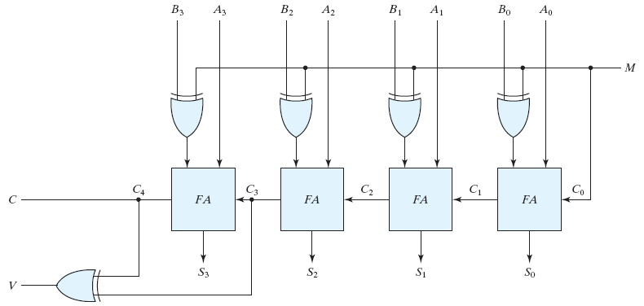
4 Bitlik Toplayıcı Çıkarıcı
M, modu belirler: M=0 toplama ve M=1çıkarma
M, Topla ve Çıkar arasında değişen bir “kontrol sinyali”dir (“data sinyali” değil)
v=0 taşma (overflow) yok
v=1 taşma var

Slide 3
Taşma (Overflow) Durumları
Taşma durumları
  Girdideki sayıların işaretleri farklıysa (poz + neg veya neg + poz) taşma olmaz
  Taşmanın gerçekleşmesi için iki sayı aynı işarette olmalı ve
  En soldaki işarete karşılık gelen basamağa gelen elde ile oradan çıkan elde farklı olmalı
  Örnek: n = 4 bitlik, 2’ye tümleyen işaretli sayılar
  En solda ekstra bit ile sonuç doğru olurdu
  XOR kapısı ile saptanır (girdiler farklı olduğunda çıktı = 1)
  Bir sonraki toplayıcı için girdi olacak elde olarak kullanılabilir
+6 0 110
+7 0 111
---------------------
+13 0 1 101
-6 1 010
-7 1 001
---------------------
-13 1 0 011

Slide 4
BCD Toplayıcı
İki BCD’yi topla
  9 girdi: iki BCD ve bir gelen elde (carry-in)
  5 çıktı: bir BCD ve bir çıkan elde (carry-out)
Tasarım yaklaşımları
  2⁹ satırlı doğruluk tablosu
  ikili tam toplayıcılar kullanma
  toplam <= 9+9+1 = 19
  ikiliden BCD’ye

Slide 5
Doğruluk Tablosu

Slide 6
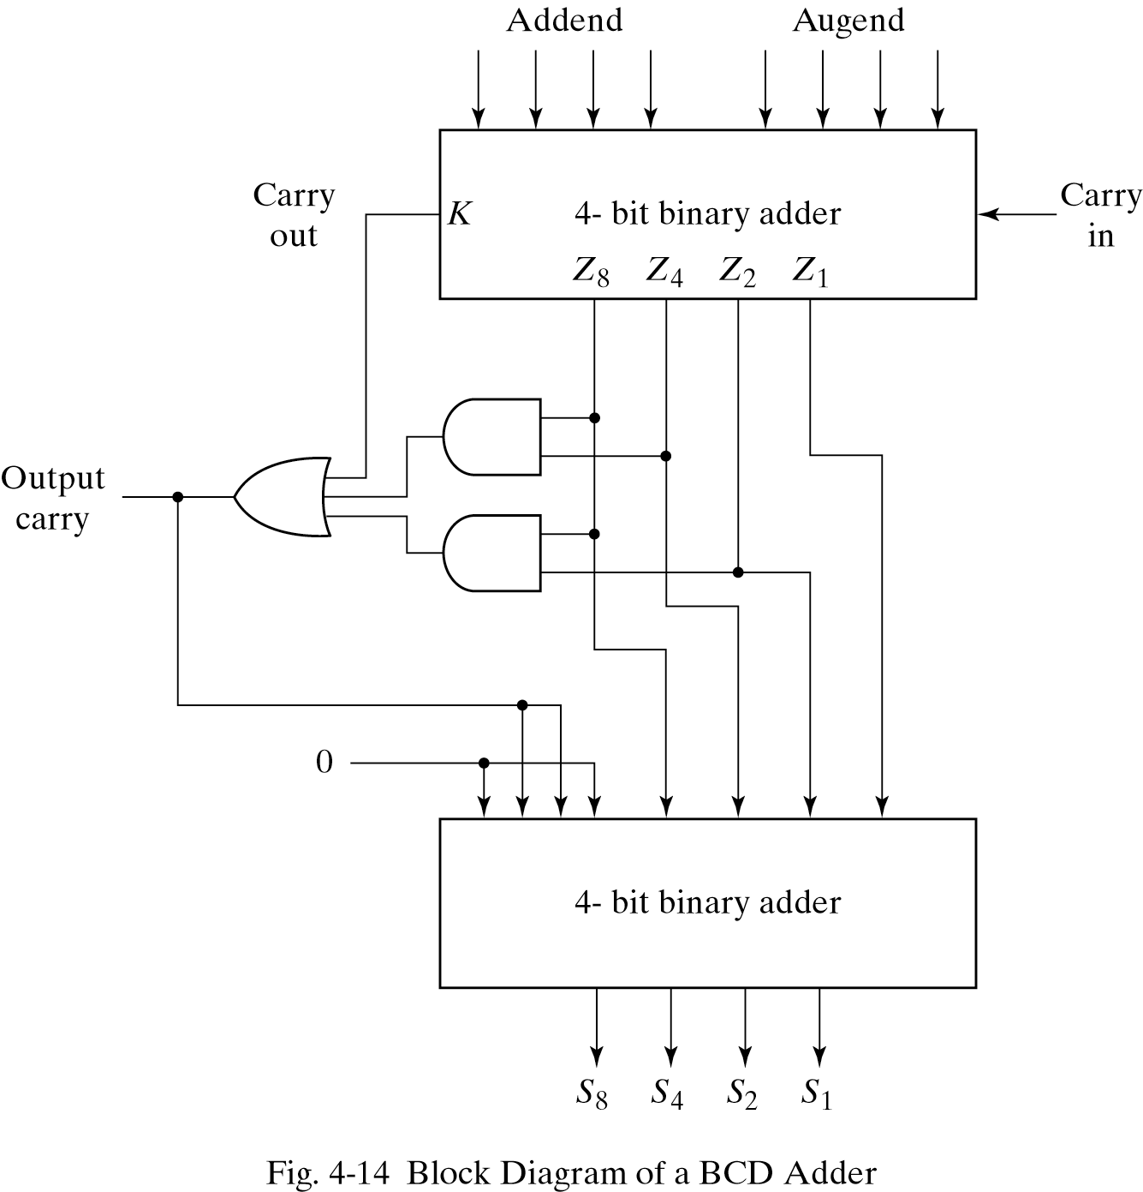
BCD Toplayıcı Devre
Toplam > 9 olduğunda sonuca müdahele etmek gerekiyor
  C = 1 olması için
    K = 1 veya
    Z₈Z₄ = 1 veya
    Z₈Z₂ = 1
  müdahele: +6

Slide 7
İkili Çarpma
Çarpma işlemi, çarpandaki basamaklara göre sola kaydırılmış çarpılanların toplanması ile yapılabilir.
Örn. (işaretsiz)
11 1 0 1 1 çarpılan (4 bit)
X 13 X 1 1 0 1 çarpan (4 bit)
-------- -------------------
33 1 0 1 1
11 0 0 0 0
______ 1 0 1 1
143 1 0 1 1
---------------------
1 0 0 0 1 1 1 1 çarpım (8 bit)

Slide 8
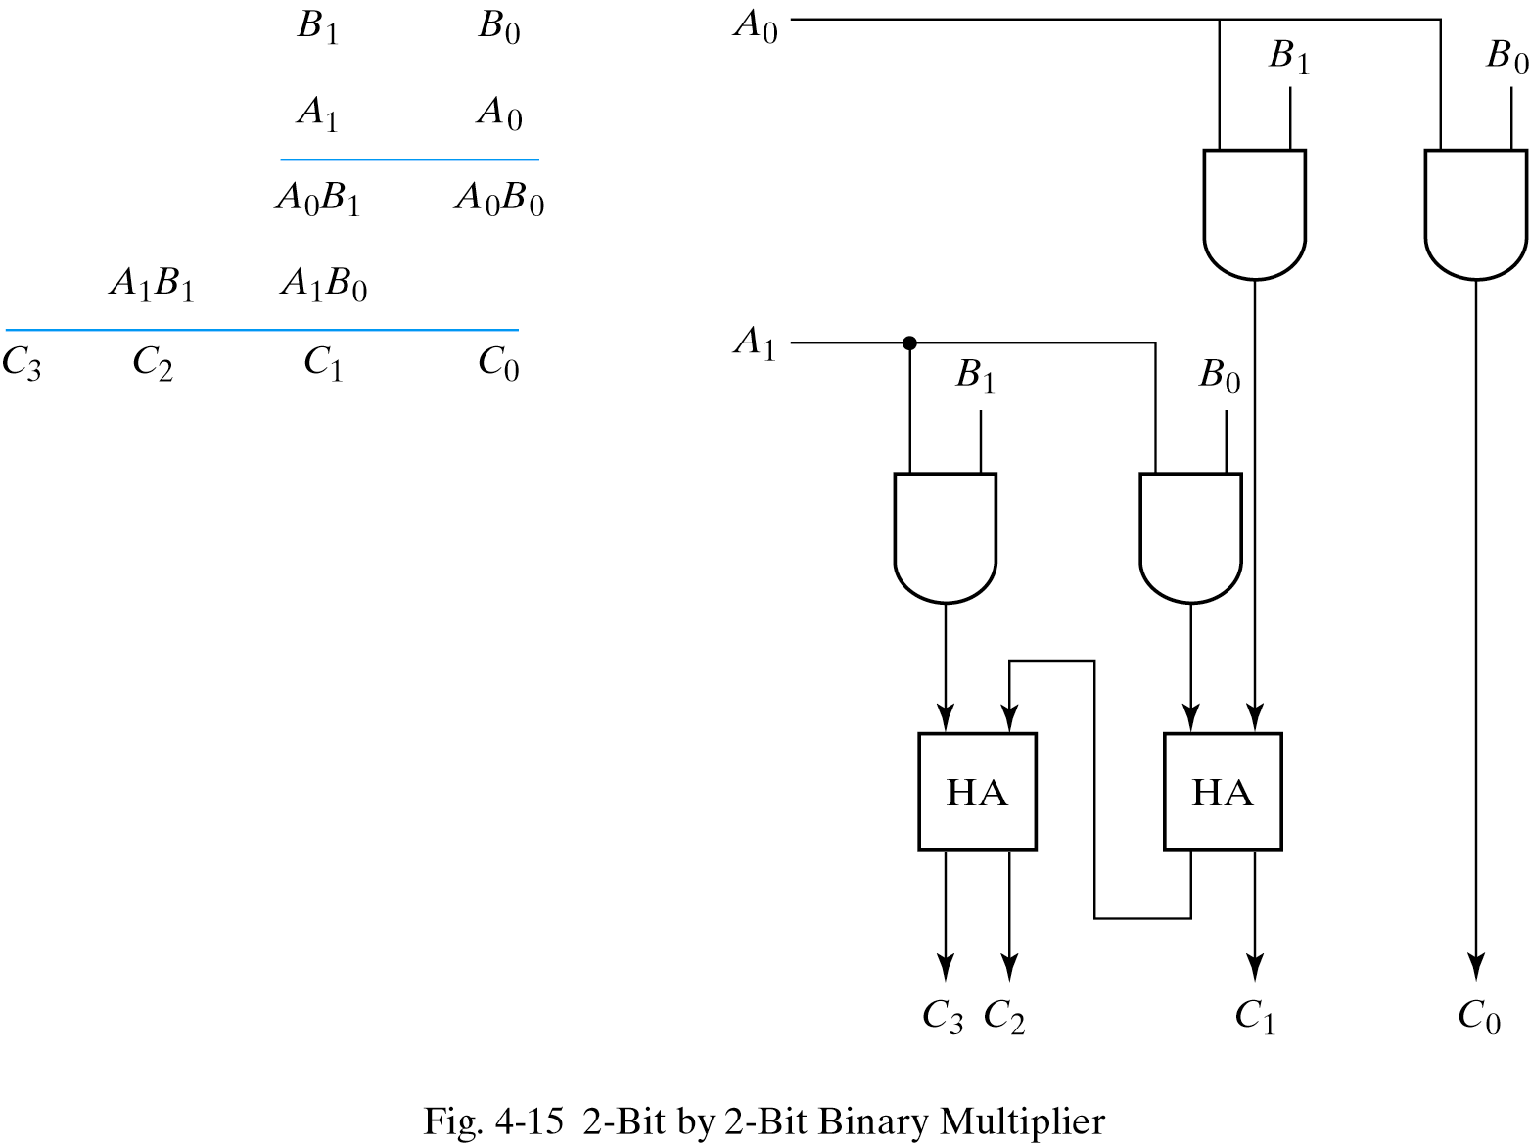
İkili Çarpıcı (Binary Multiplier)
Kısmi çarpımlar – AND işlemleri

Slide 9
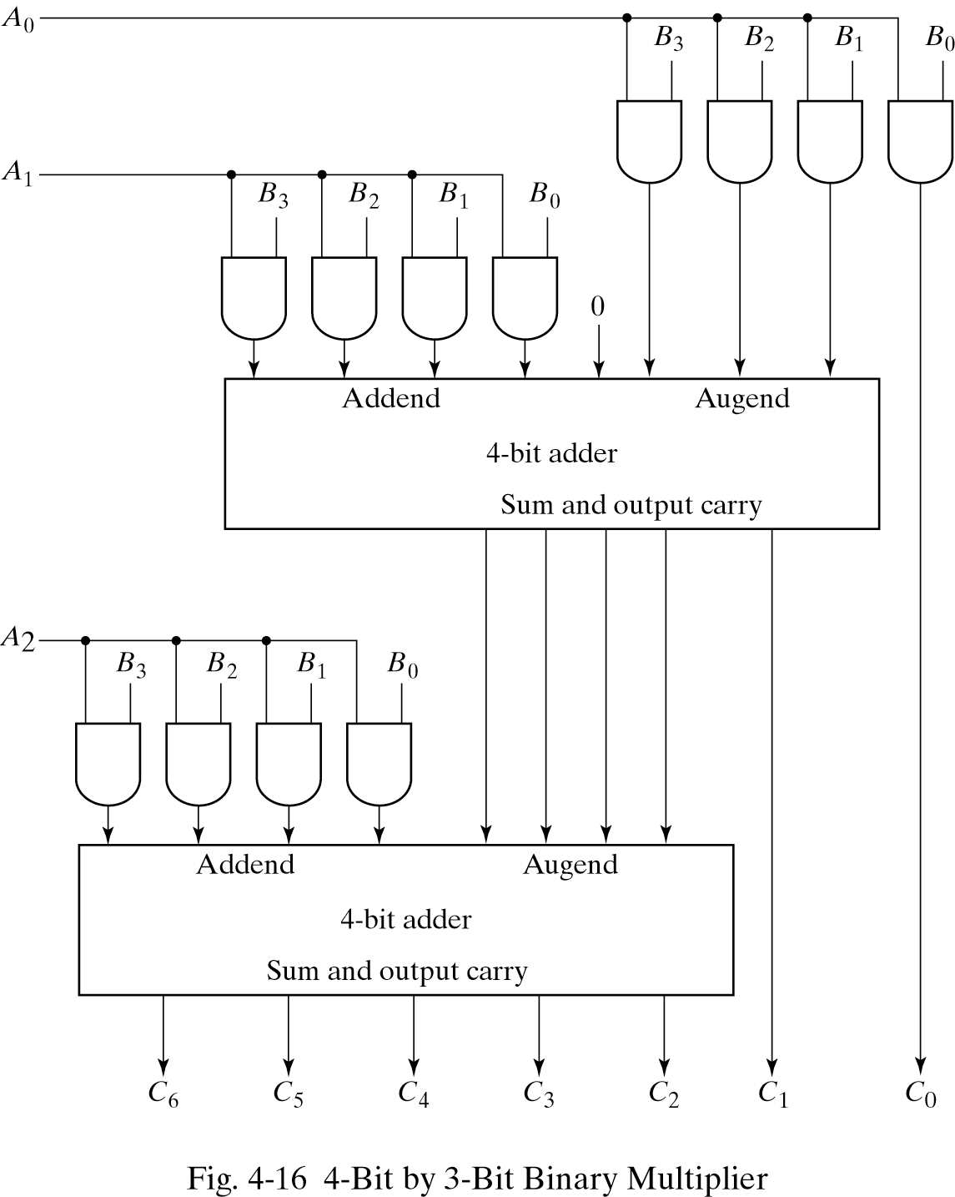
4 bite 3 bitlik ikili çarpıcı

Slide 10
İkili Çarpma
n bit X n bitlik çarpıcı, n-1 tane n bitlik toplayıcının birer pozisyon kaydırılarak dizilmesi ile oluşturulabilir.
Her toplayıcı için girdilerin biri çarpandaki bite göre (AND kapıları kullanılarak) 0 veya 1 ile çarpılmış çarpılandır. Diğeri de kısmi çarpımın soldaki n bitidir.
X₃ X₂ X₁ X₀
x Y₃ Y₂ Y₁ Y₀
----------------------------------------------
X₃.Y₀ X₂.Y₀ X₁.Y₀ X₀.Y₀
X₃.Y₁ X₂.Y₁ X₁.Y₁ X₀.Y₁
X₃.Y₂ X₂.Y₂ X₁.Y₂ X₀.Y₂
X₃.Y₃ X₂.Y₃ X₁.Y₃ X₀.Y₃
_______________________________________________________________________________________________________________________________________________
P₇ P₆ P₅ P₄ P₃ P₂ P₁ P₀

Slide 11
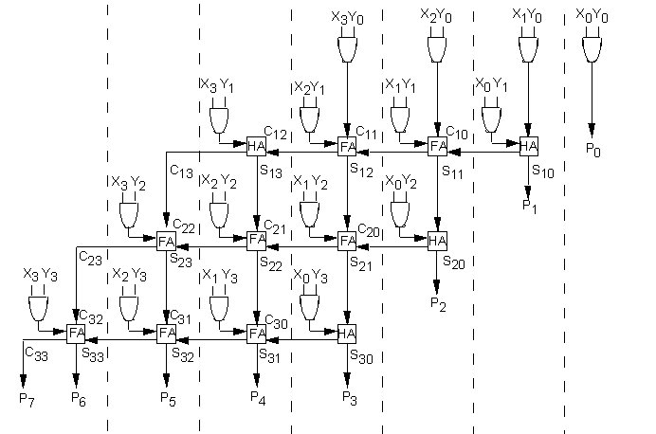
4x4 Sıralı Çarpıcı

Slide 12
Büyüklük Karşılaştırıcı (1/2)
İki sayıyı, A ve B, karşılaştırma
  A > B ?, A = B ?, A < B ?
n bitlik sayılar için doğruluk tablosu yapsak kaç satır olur?
  2^{2n}
  Tasarım için uygulanabilir değil
İki sayının eşit olduğuna nasıl karar veriyoruz?
  Her basamak eşitse sayılar eşittir
  A₃A₂A₁A₀ = B₃B₂B₁B₀ ancak ve ancak
  A₃ = B₃ ve A₂ = B₂ ve A₁ = B₁ ve A₀=B₀
Yeni fonksiyon tanımlayalım: x_{i}, A_{i} = B_{i} durumunu belirtir
  x_{i} = A_{i}B_{i} + A_{i}’B_{i}’ (XNOR)
  Dolayısıyla, (A = B) = x₃x₂x₁x₀
Peki A < B ve A > B durumları?

Slide 13
Büyüklük Karşılaştırıcı (2/2)
Durum 1: A > B
  A > B olduğunu nasıl belirleyebiliriz?
  A ve B’nin farklı olduğu en soldaki bite bakarız
    Eğer A = 1 ve B = 0 ise A > B’dir
    Değilse A ≤ B’dir
Fonksiyon (n = 4 için):
  Fark ilk basamaktaysa: A₃B₃’
  Eğer fark ikinci basamaktaysa: x₃A₂B₂’
    A₃ = B₃ koşulu önem kazanıyor (x₃ =1 ancak A₃=B₃ ise)
  Diğer basamaklar için de benzer
A > B durumu için karşılaştırma fonksiyonu:
  (A > B) = A₃B₃’+ x₃A₂B₂’ + x₃x₂A₁B₁’ + x₃x₂x₁A₀B₀’
Durum 2: A < B
  A ve B’yi karşılıklı değiştirince yukarısı ile aynı

Slide 14
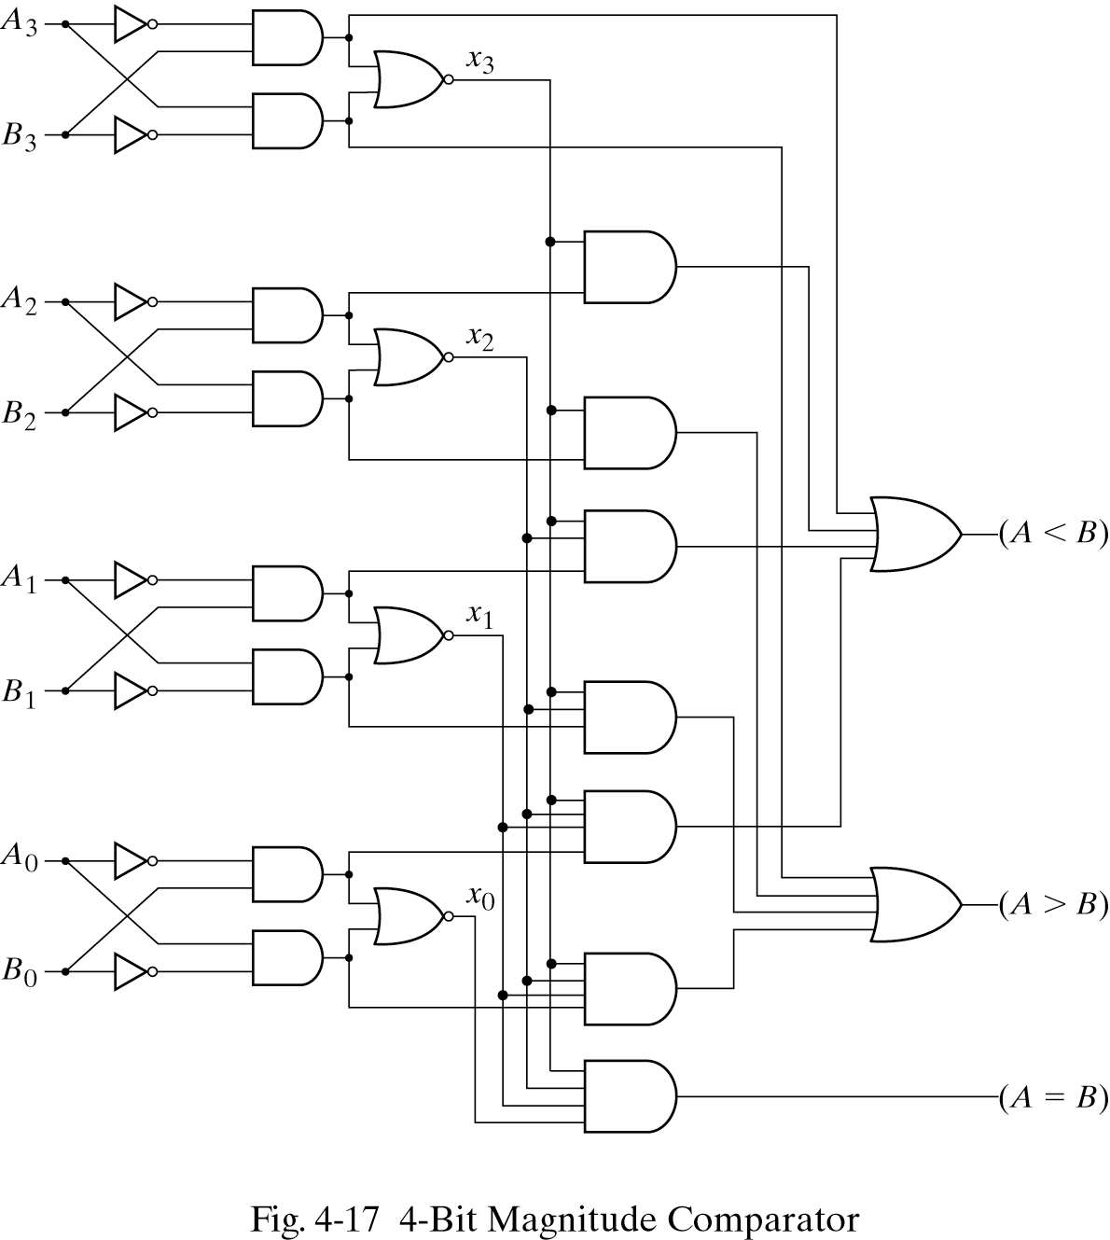
Büyüklük Karşılaştırıcı Devre
(Magnitude Comparator Circuit)
Fonksiyonlar:
  (A = B) = x₃x₂x₁x₀
  (A > B) = A₃B₃’+ x₃A₂B₂’ +
  x₃x₂A₁B₁’ + x₃x₂x₁A₀B₀’
  (A < B) = A₃’B₃+ x₃A₂’B₂ +
  x₃x₂A₁’B₁ + x₃x₂x₁A₀’B₀
İhtiyaca göre bit sayısı arttıkça büyütülebilir
Devrenin boyutu n² ile orantılı olarak büyür
(n = bit sayısı)

Slide 15
Kod Çözücüler (Decoders)
Verilen ikili girdiye göre çıktılardan birini seçer
  n bitlik kodu 2^{n} çıktıya, belirli bir girdi kombinasyonu için yalnızca bir çıktı aktif olacak şekilde dönüştürür
  Girdi değeri x’in ikili karşılığı ise x çıktısını seçer
Uygulamaları
  İkiliden sekizliye kod çözme
  Bellek adresi seçimi
  Herhangi bir seçme işlemi
  Herhangi bir mantık fonksiyonunu gerçekleştirmek için kullanılabilir

Slide 16
Doğruluk Tablosu

Slide 17
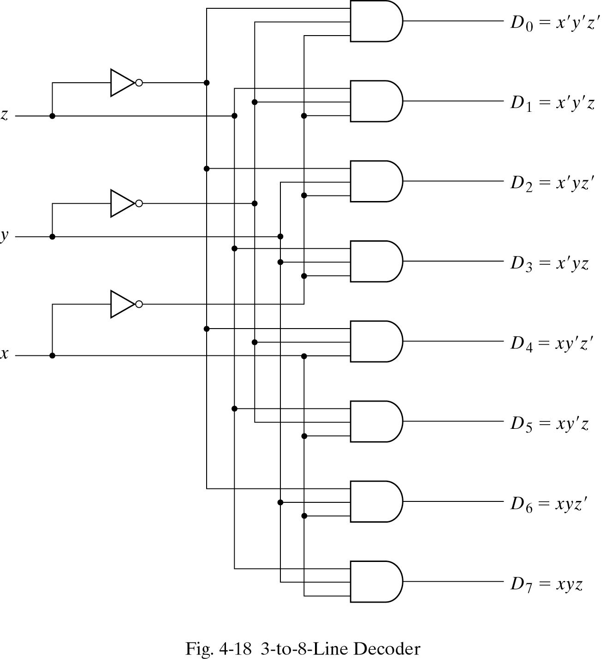
3’e 8 Kod Çözücü Devre (Decoder Circuit)
0 çıktısı ne zaman seçilecek?
  x’ y’ z’ olduğunda
1 çıktısı ne zaman seçilecek?
  x’ y’ z olduğunda
… vs. …
Kod çözücü devre
  Standart çarpımların (minterms) sıralanmasıdır
  Mintermleri oluşturacak şekilde değişkenleri birleştirir

